Slide 1
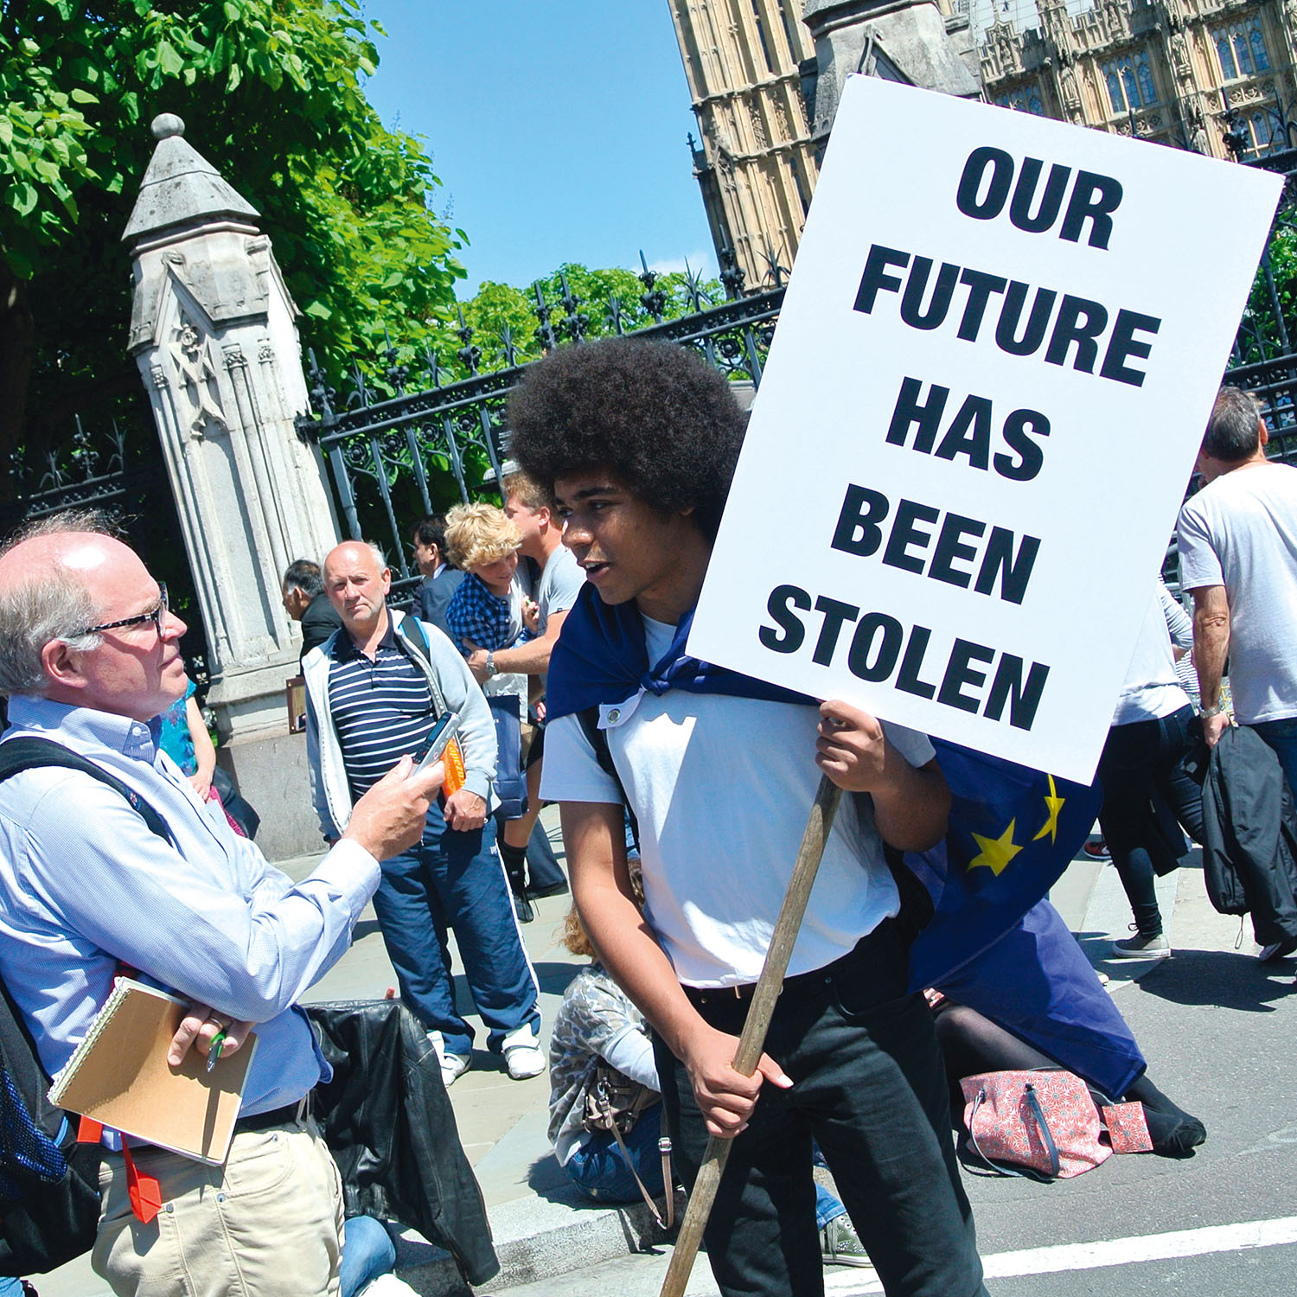
6 Kansalaisuus ja vaikuttaminen
Muistiinpanot

Slide 3
Kansalaisen oikeudet ja velvollisuudet
Euroopan unionin jäsenvaltioiden kansalaiset ovat automaattisesti myös EU:n kansalaisia.
EU:n kansalaisella ei ole erityisiä velvollisuuksia suhteessa unioniin.
Kansalaisten oikeudet on kirjattu perusoikeuskirjaan.

Slide 4
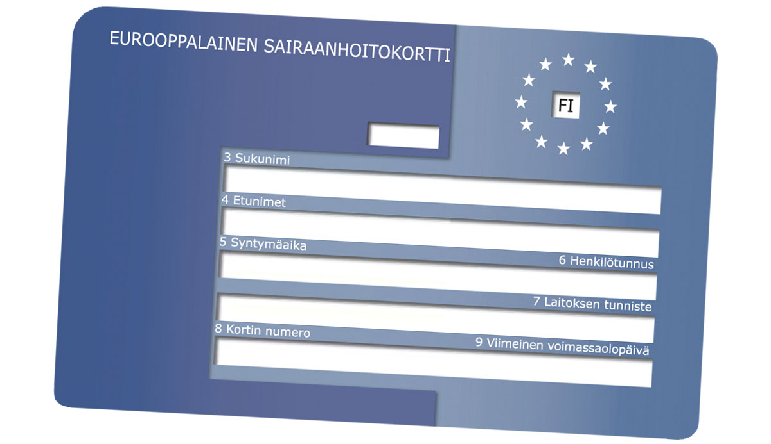
Kansalaisen oikeudet
1. Vapaa liikkuminen unionin alueella
oikeus työskennellä, asua tai opiskella toisessa EU-maassa
oikeus oleskelumaan sosiaaliturvaan ja terveydenhuoltoon
oikeus koulutukseen
oikeus hakea työtä 3 kk:n ajan rekisteröitymättä asukkaaksi

Slide 5
2. Oikeus vaikuttaa päätöksentekoon ja saada tietoa siitä
äänioikeus ja vaalikelpoisuus EU-parlamenttivaaleissa ja oleskelumaan kunnallisvaaleissa
kansalaisaloitteet
oikeus hyvään hallintoon
oikeus tutustua asiakirjoihin
oikeus tehdä unionin oikeusasiamiehelle kantelu ja vetoomus EU-parlamentille
oikeus kannella kotivaltiostaan komissiolle
oikeus saada minkä tahansa EU-maan diplomaatti- ja konsuliviranomaisten apua EU:n ulkopuolella

Slide 6
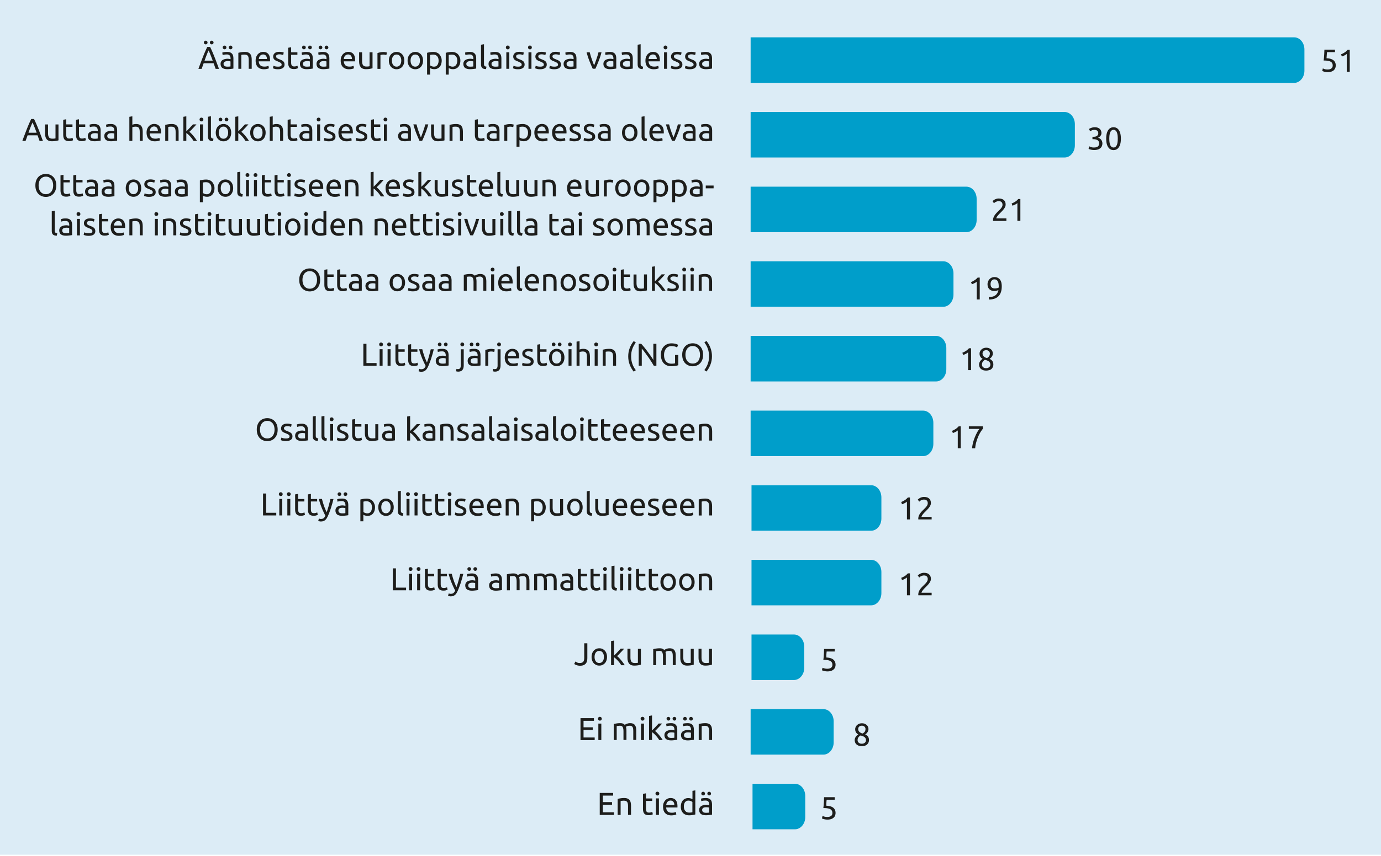
Mikä vaikutustapa on sinusta paras?
Nuorten mielestä parhaita tapoja vaikuttaa kansalaisena EU:ssa (%)

Slide 7
Nuorena Euroopassa
EU:n nuorisopolitiikka pyrkii edistämään liikkuvuutta sekä nuorten pääsyä koulutukseen ja töihin.
Opiskelijoita tulee kohdella yhdenveroisesti
samat lukukausimaksut kaikille
tutkintojen hyväksyminen kaikissa jäsenmaissa
yhteiset säännöt ammattipätevyydelle
Erasmus on koulutus-, nuoriso- ja urheiluohjelma

Slide 8
EU:n nuorisotakuun avulla pyritään tukemaan nuorten työllistymistä ja kouluttautumista.
Euroopan nuorisoparlamentin kautta nuorilla eri puolilta maailmaa on mahdollisuus päästä keskustelemaan ajankohtaisista Eurooppaan liittyvistä kysymyksistä.
Nuorisoparlamentti ei ole EU:n ohjelma vaan erillinen järjestö.

